Slide 1
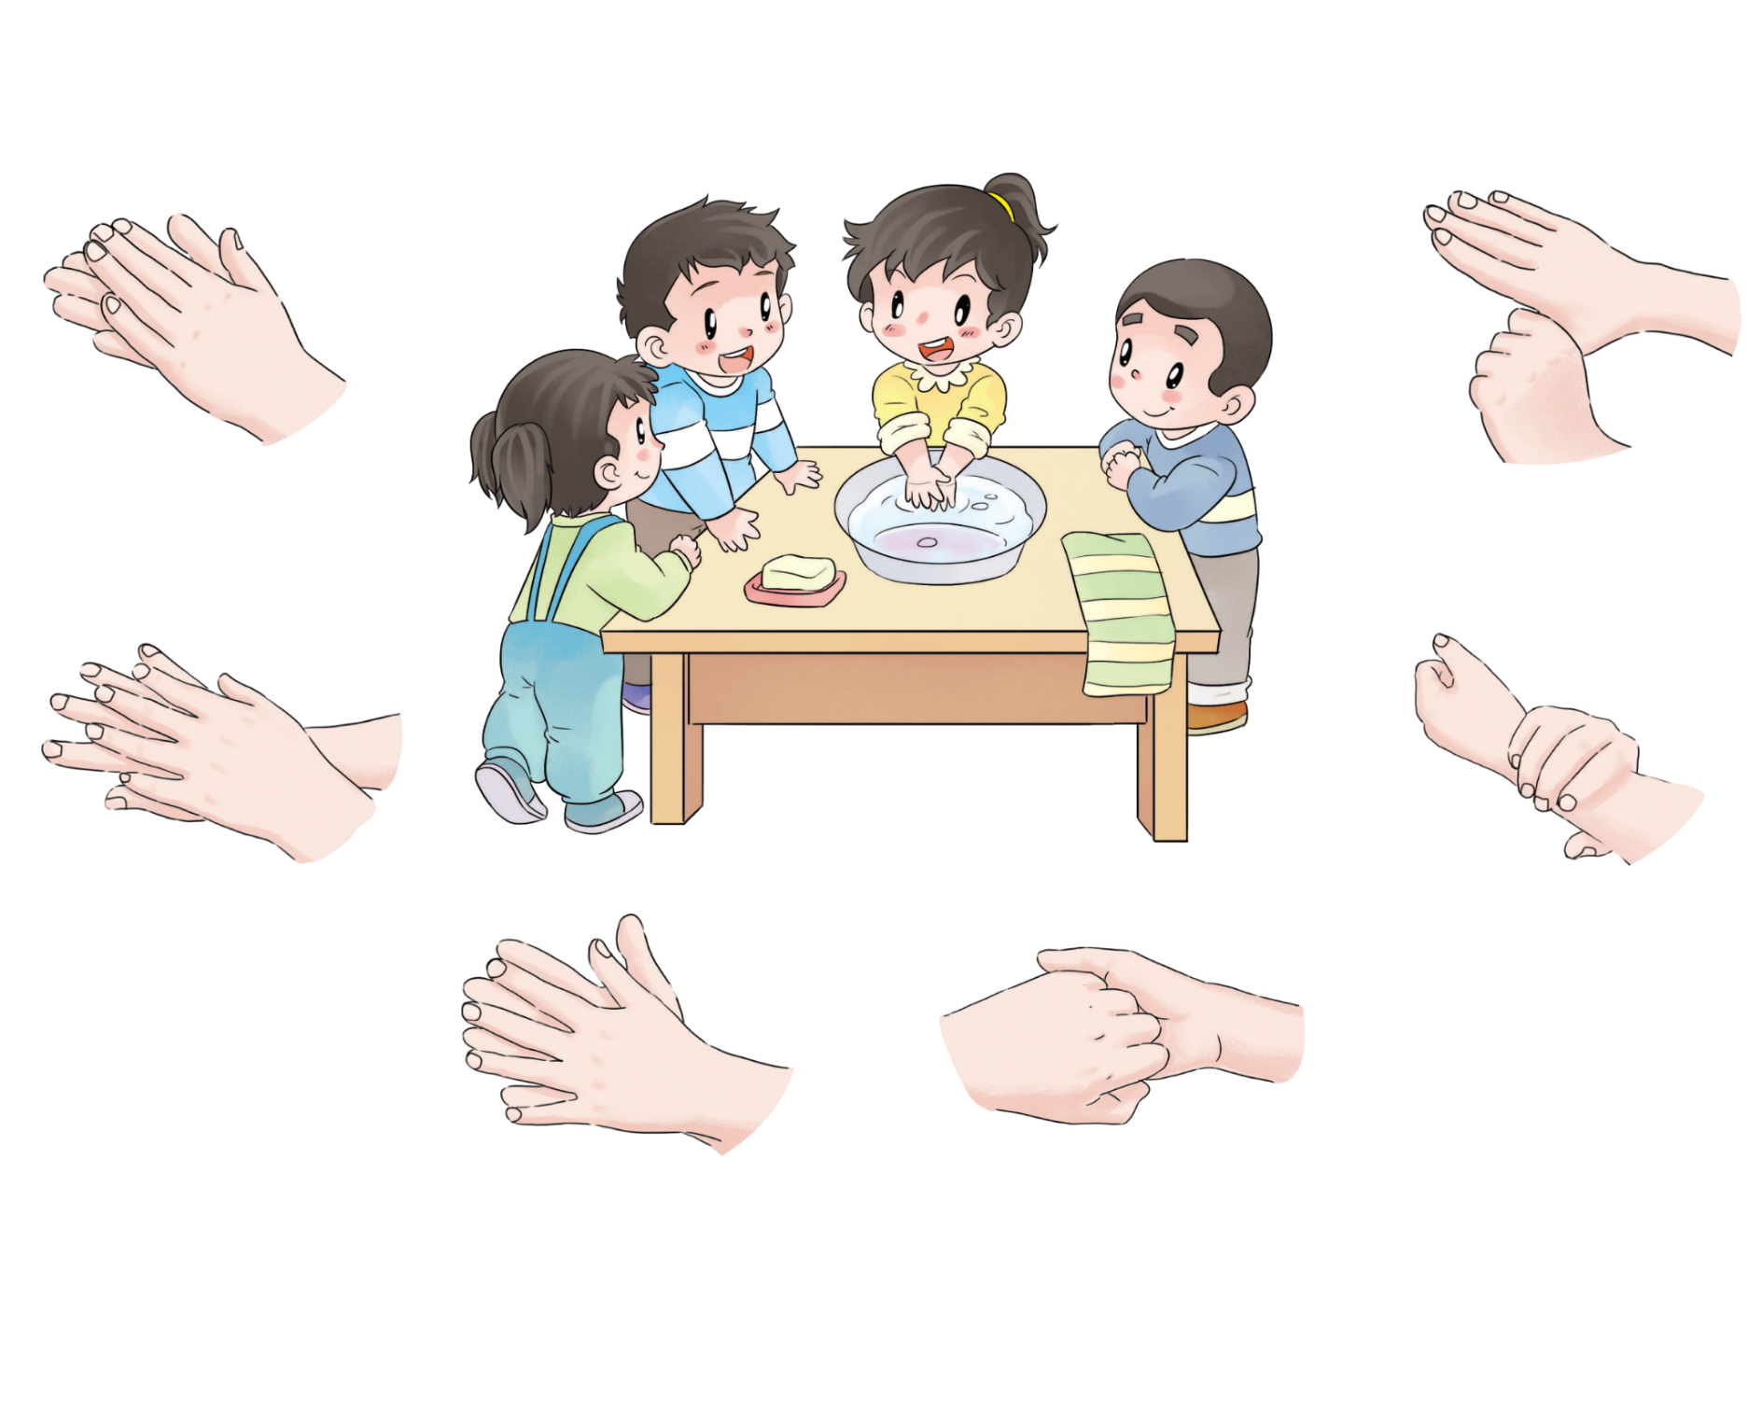
第三单元 家中的安全与健康
10 吃饭有讲究

Slide 3
吃饭之前先洗手

Slide 4
怎样洗手才干净？
掌心相对，手指
并拢相互摩擦
一手握另一手大拇指旋转摩擦，交换进行
手心对手背沿指缝相互摩擦，交换进行
搓洗手腕，
交换进行
掌心相对，双手交叉沿指缝相互摩擦
弯曲各手指关节，在另一手掌心旋转摩擦，交换进行

Slide 5
儿歌
小手是个宝，
做事不能少。
饭前要洗手，
千万别忘掉。
吃饭的时候还要注意哪些卫生习惯呢？

Slide 6
我在餐桌上

Slide 8
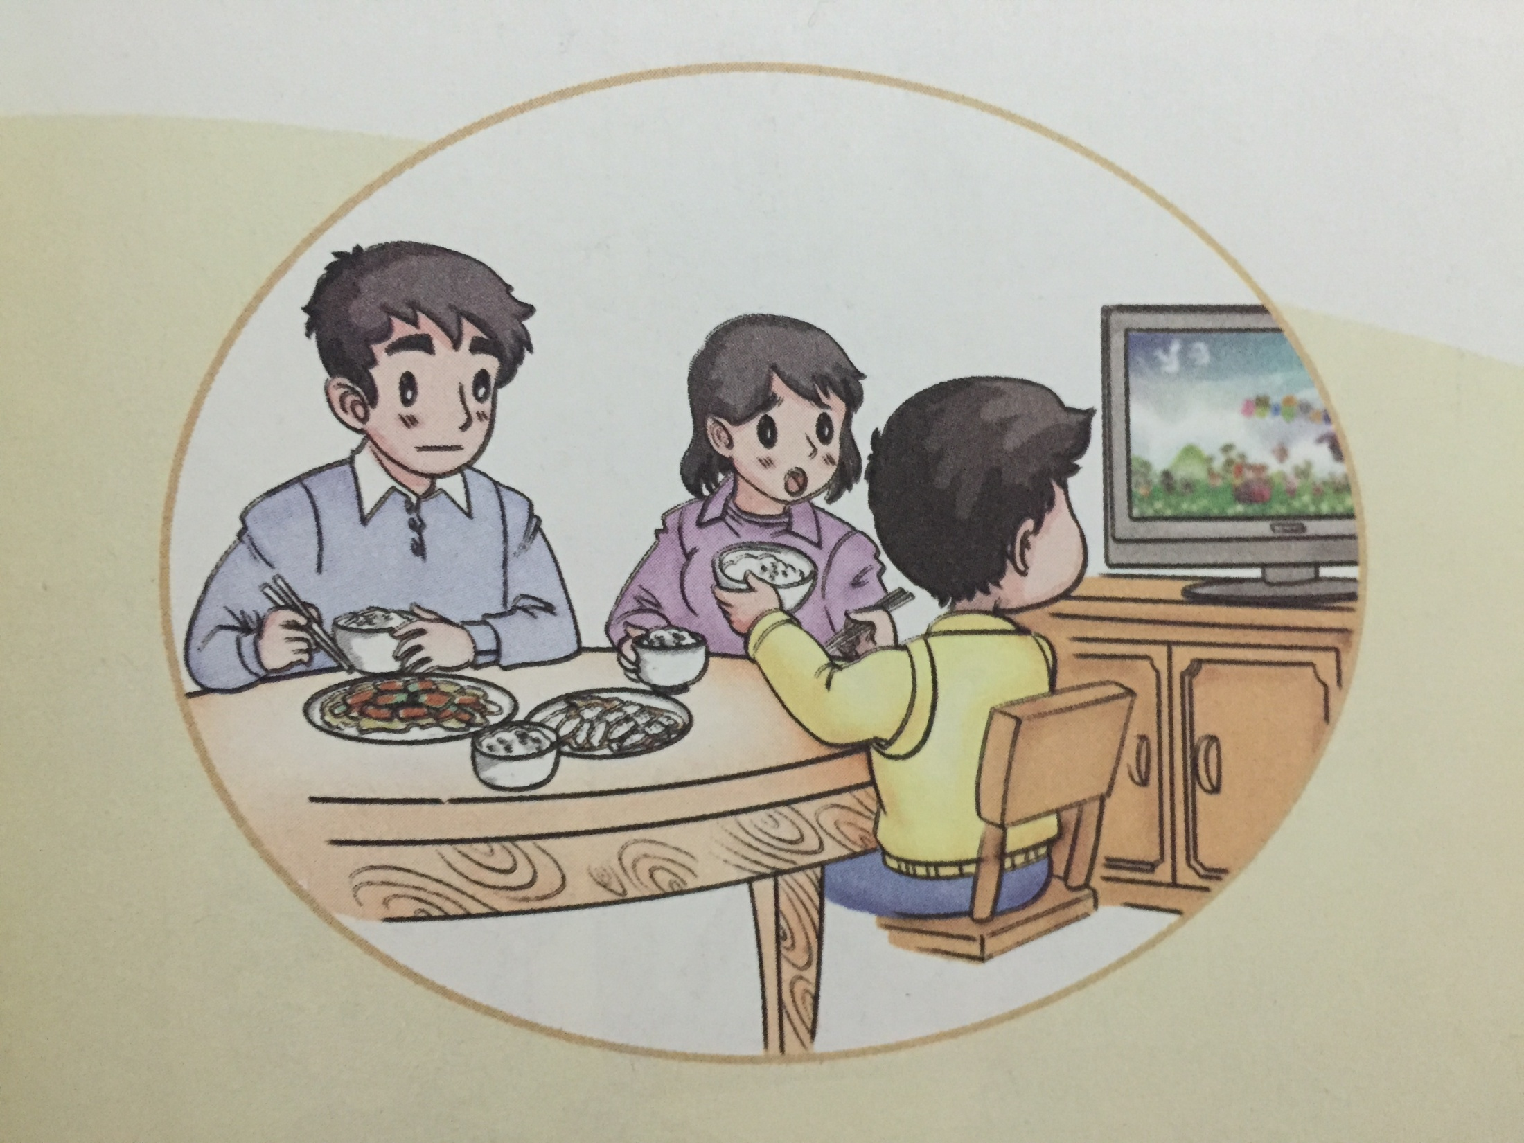

Slide 9
小组讨论
下面我们再看几幅图，你们讲一讲，他们这样做，对还是不对呢？为什么？

Slide 10
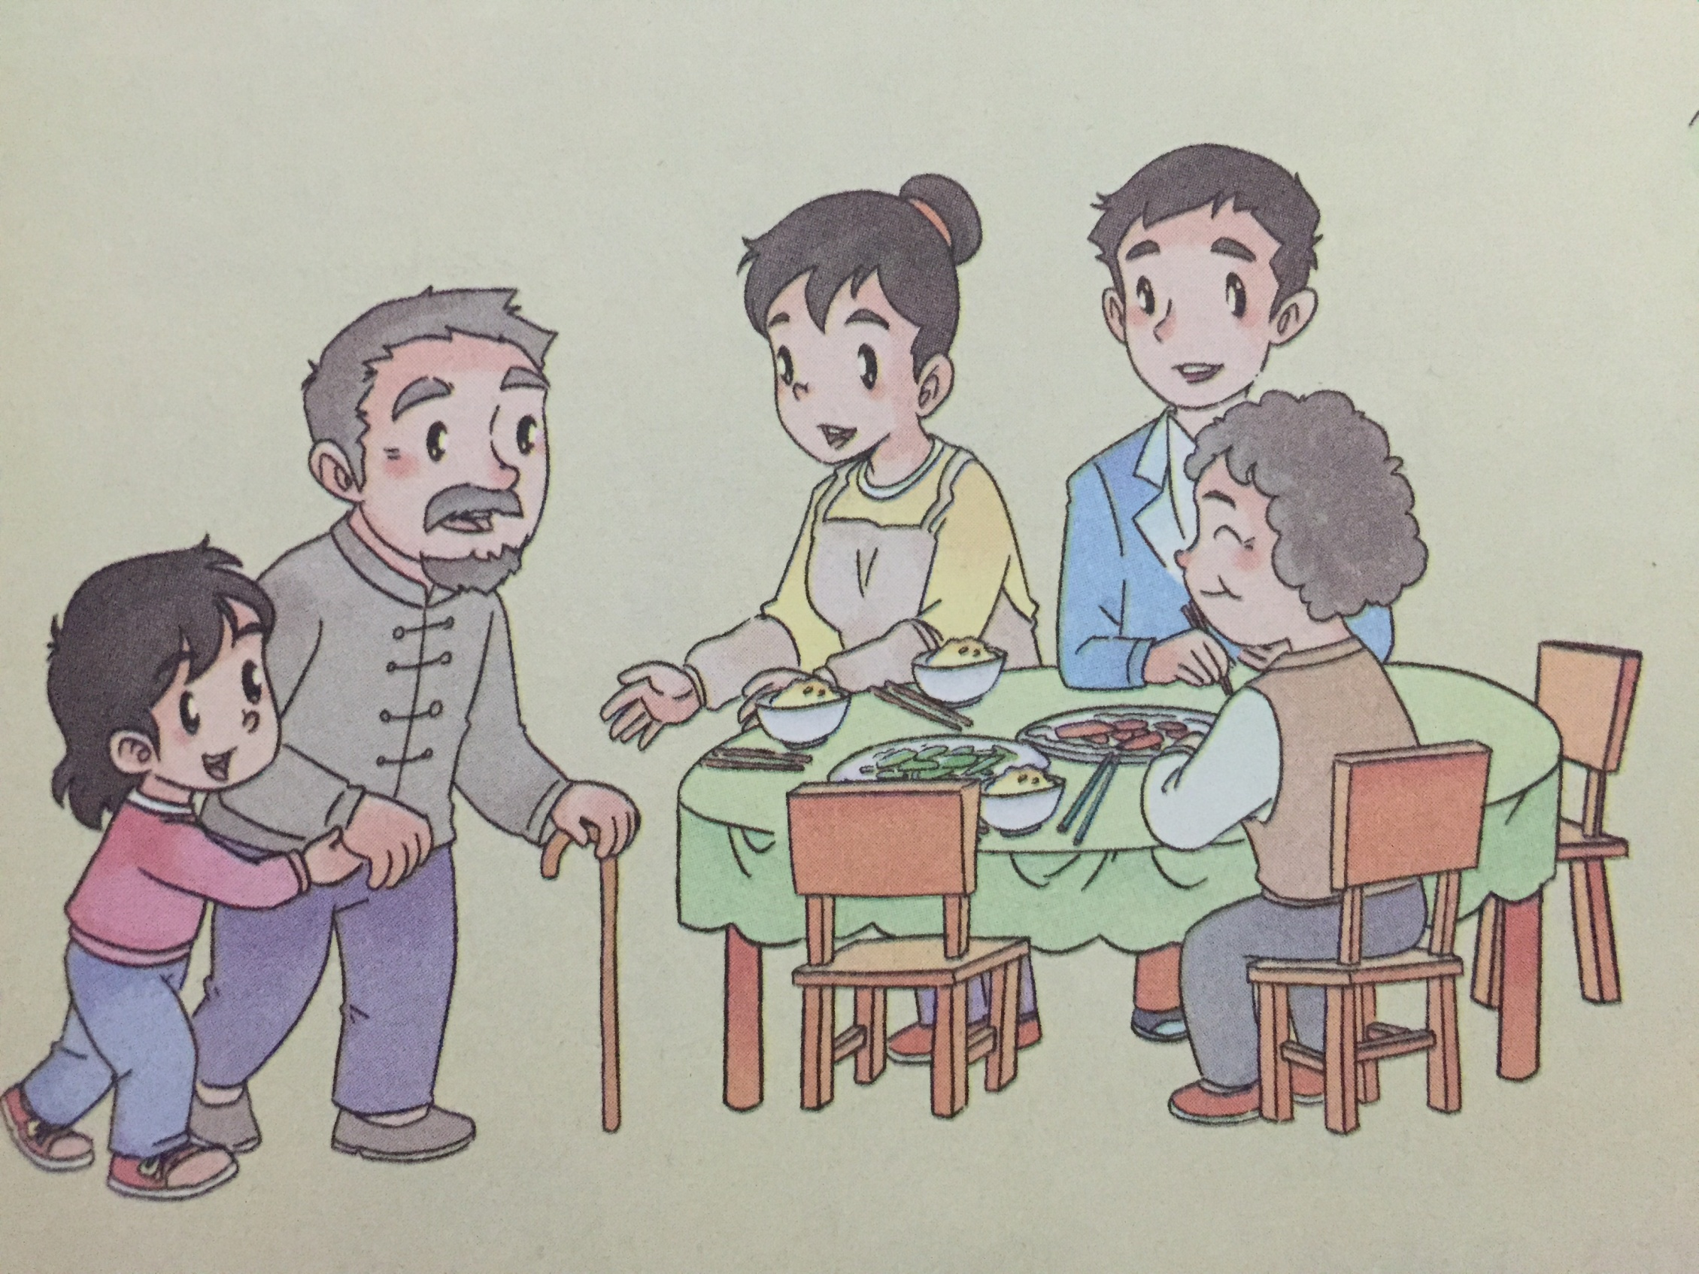
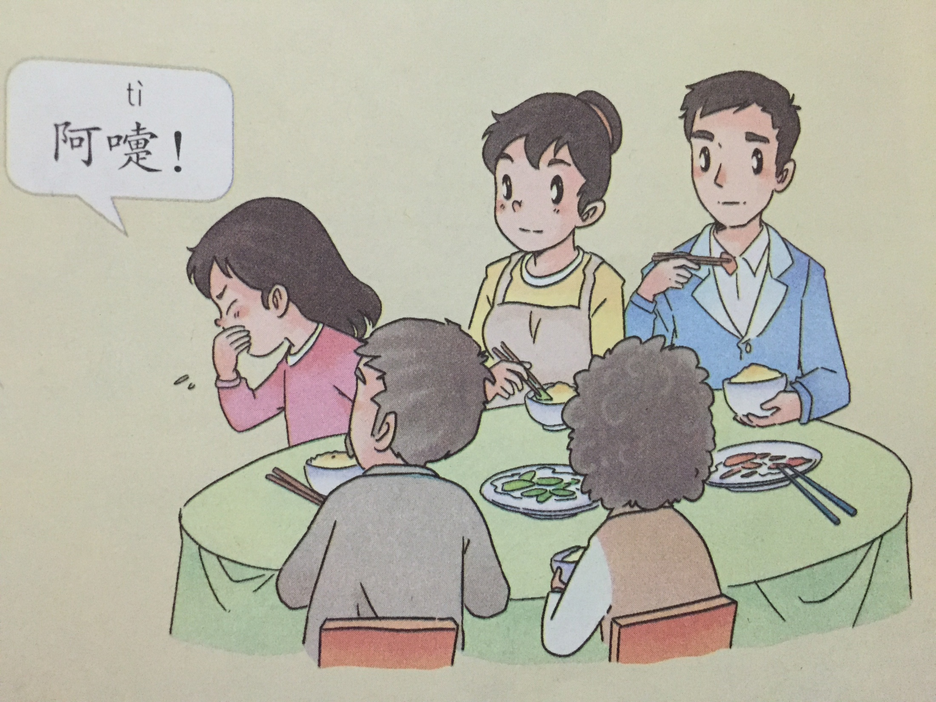
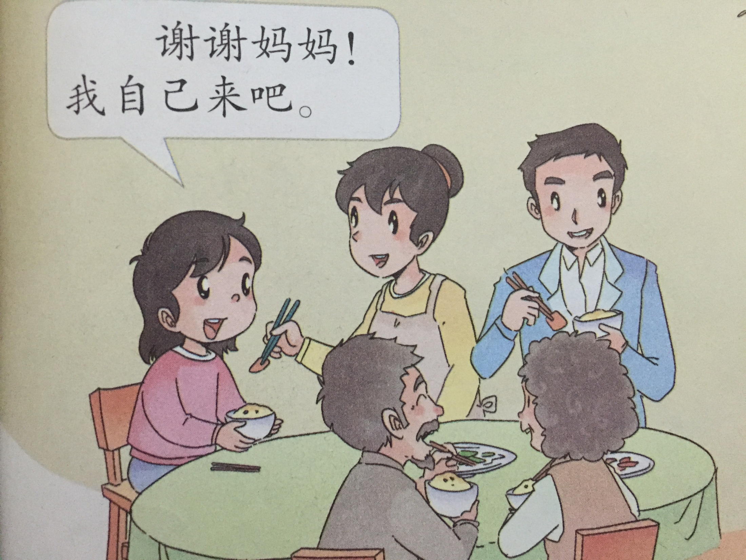
√
×
√
√

Slide 11
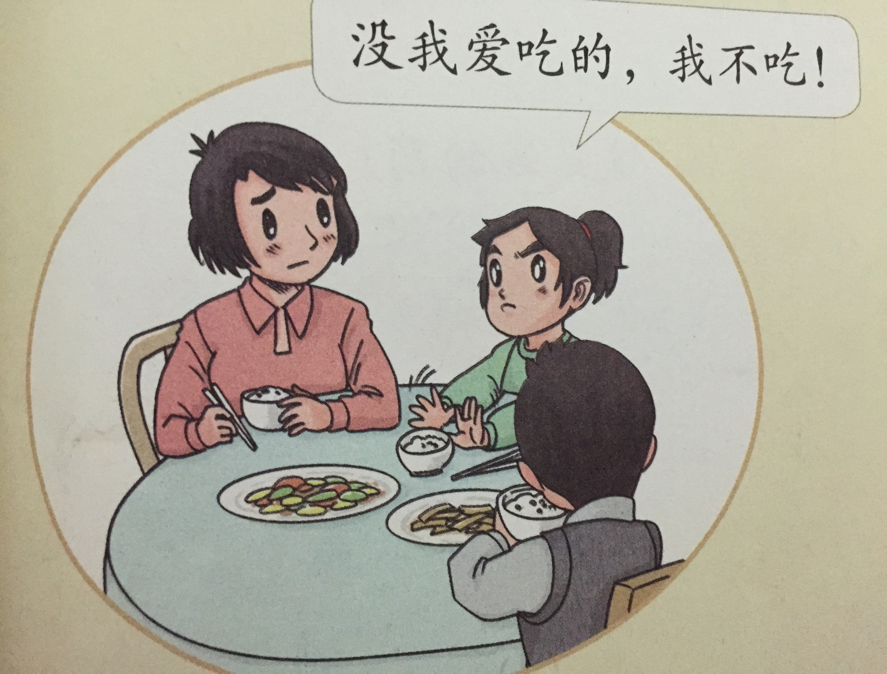
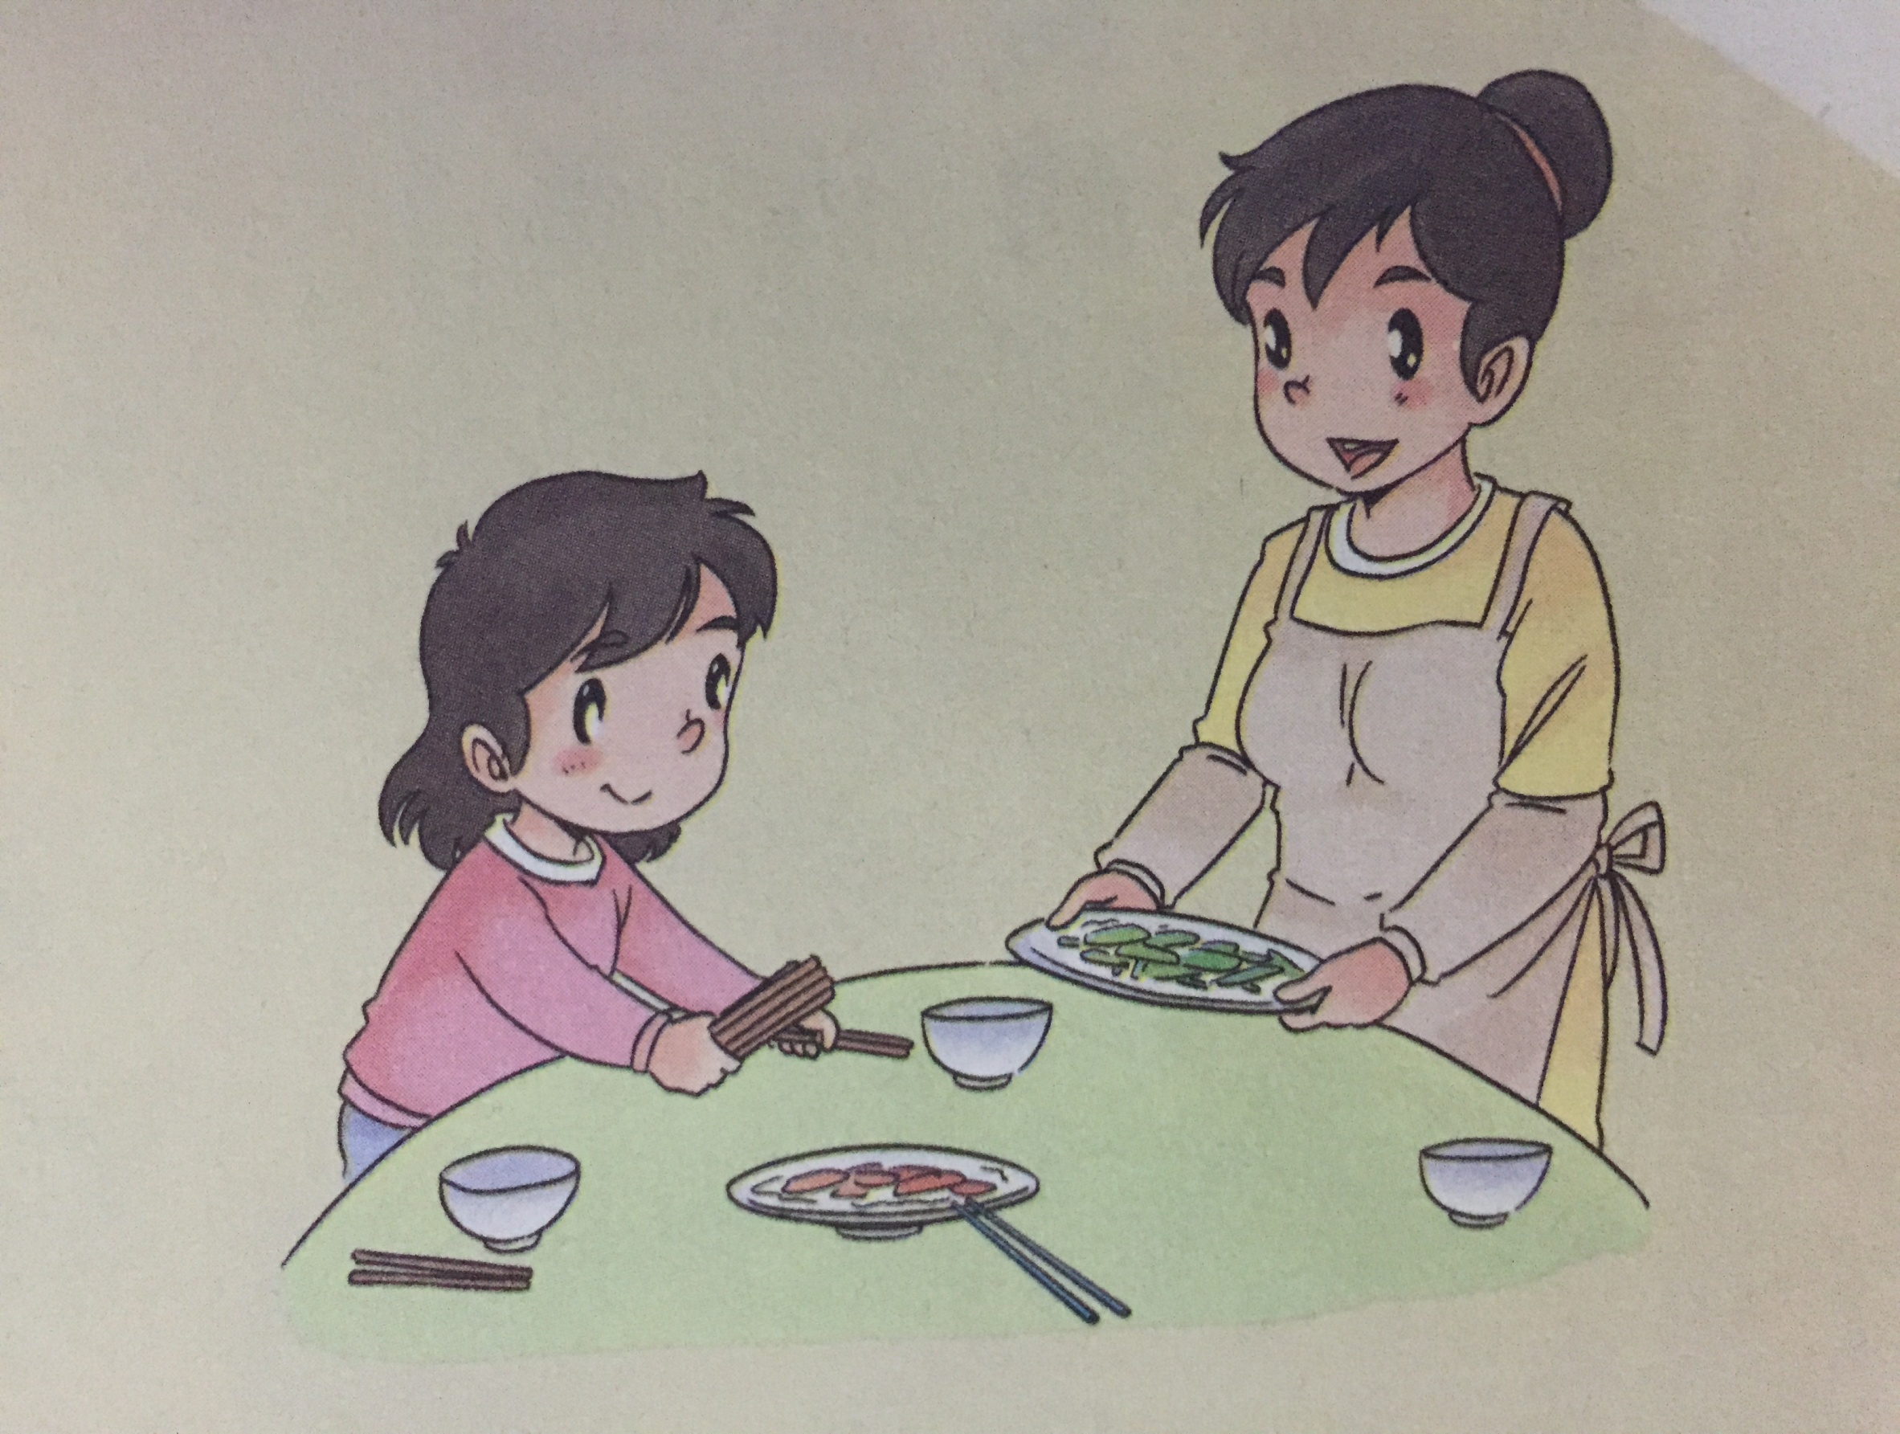
√
×
√

Slide 12
演一演

Slide 13
儿歌：
吃饭应注意，
健康和礼仪。
挑食暴食不可取，
浪费粮食更不宜。
合理膳食身体好

Slide 14
合理膳食身体好

Slide 15
你喜欢吃哪些食物呢？

Slide 16
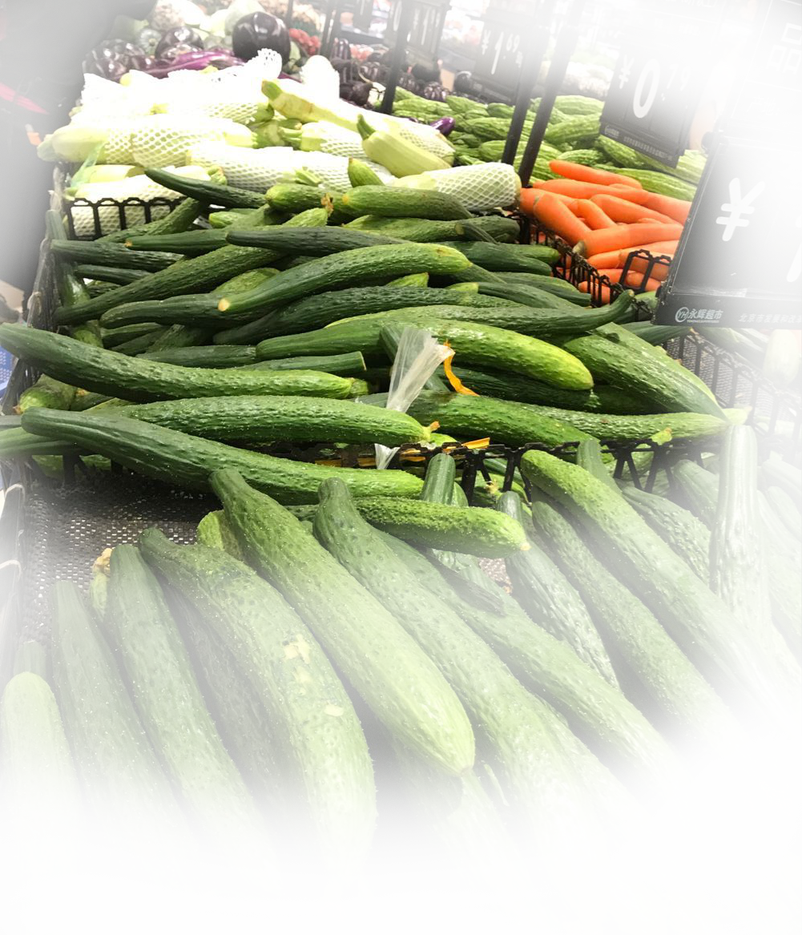
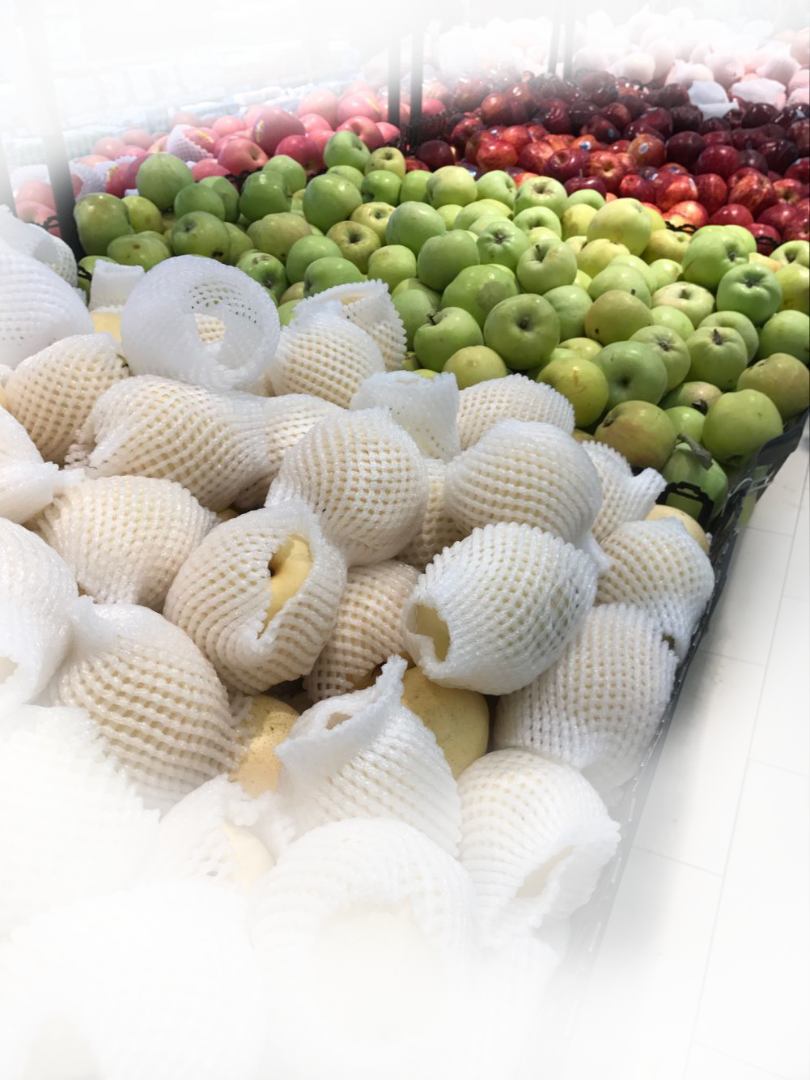
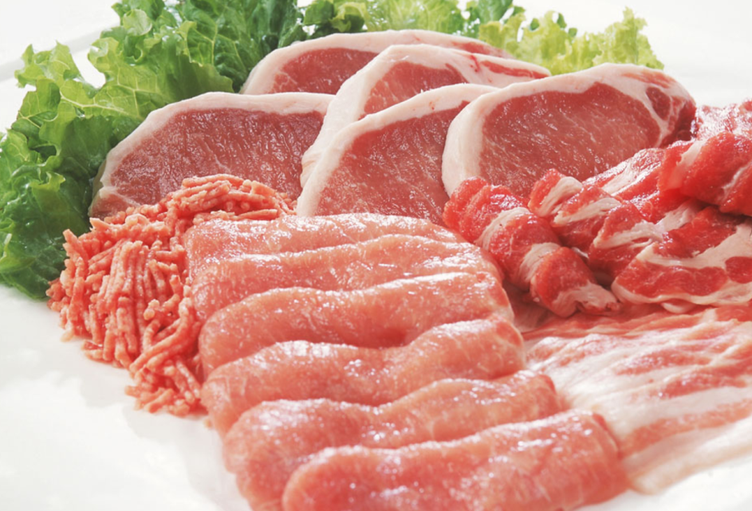
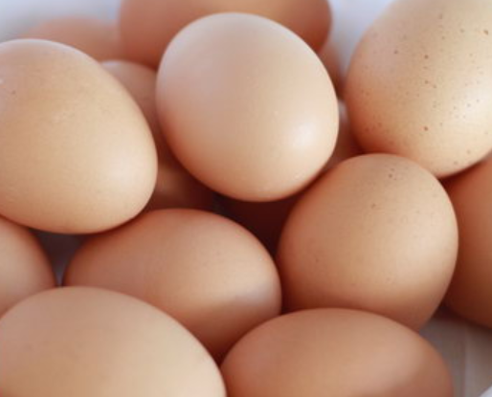
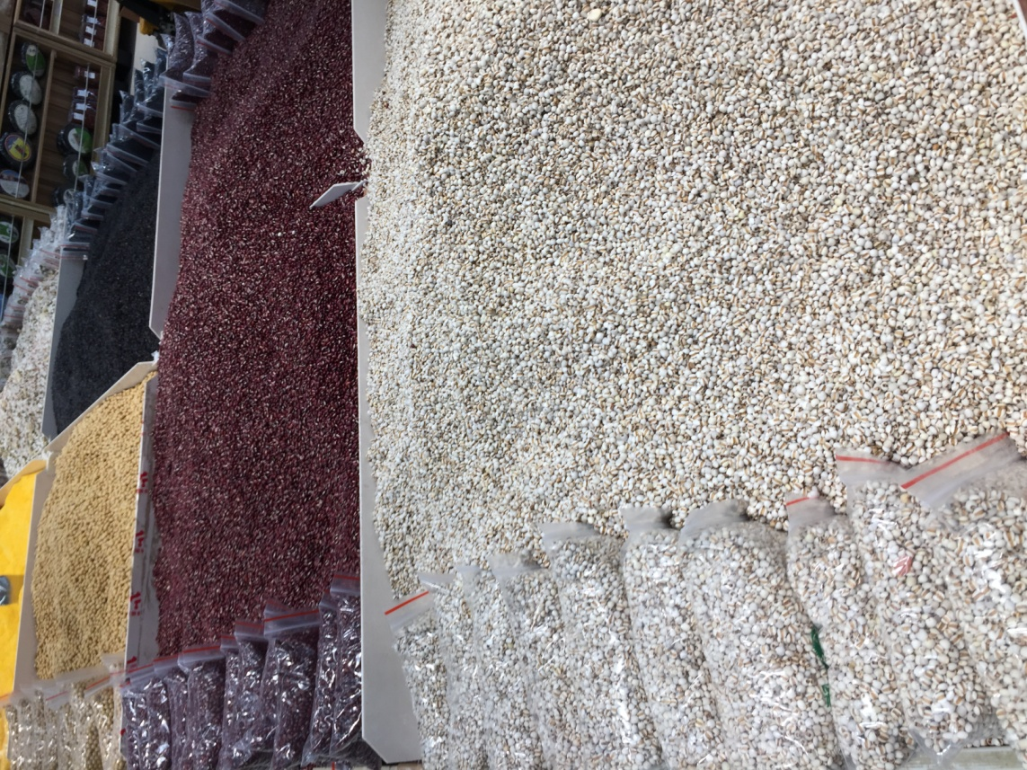
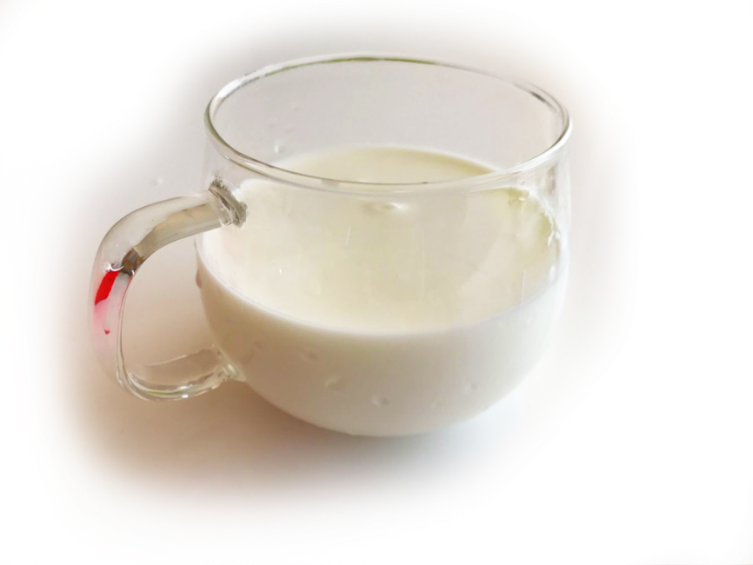
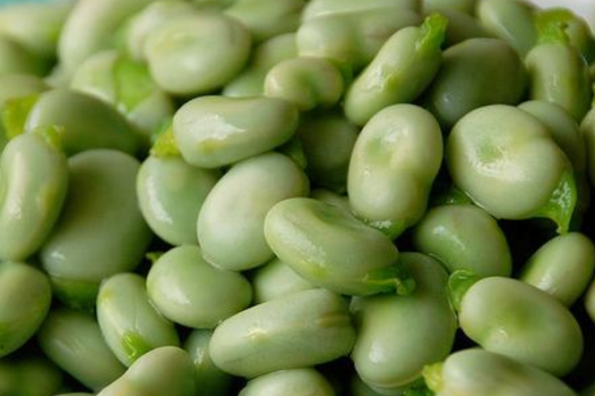
蔬菜
水果
肉、蛋类食物
奶、豆类食物
谷类食物

Slide 17
我们为什么要吃各种各样的食物呢？

Slide 18
营养均衡身体好
五谷杂粮要吃饱，
充满能量精神爽，
水果蔬菜不能少，
抵抗力强有营养，
鱼、肉、蛋要适量，
少吃肥肉和油类，
牛奶豆类都宝贵，
合理搭配真美味。

Slide 19
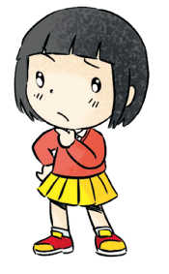
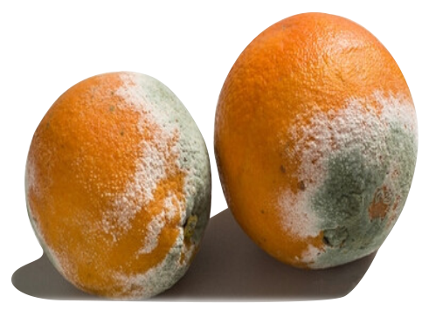
吃了这些食物有什么后果？
烂橘子

Slide 20
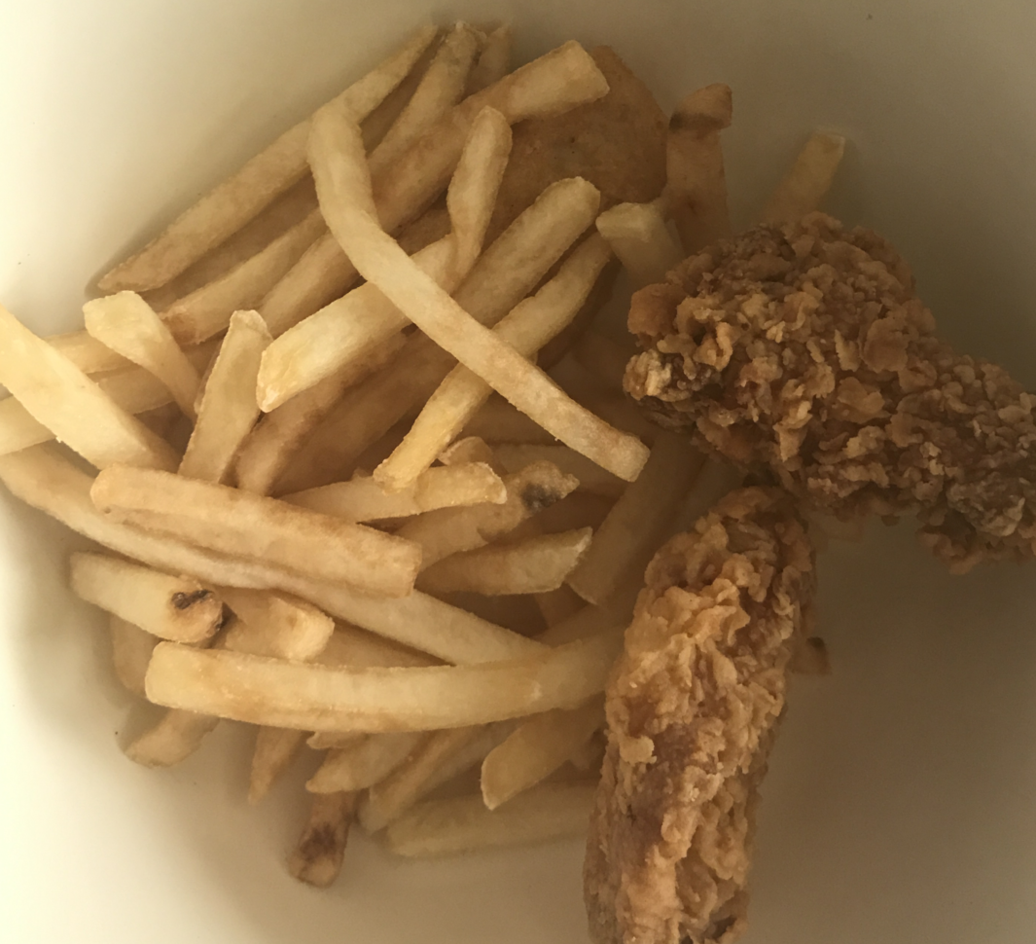
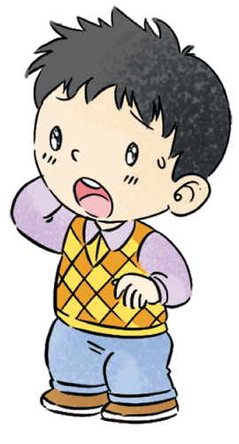
吃许多这样的食物会有什么后果？
油炸食品

Slide 21
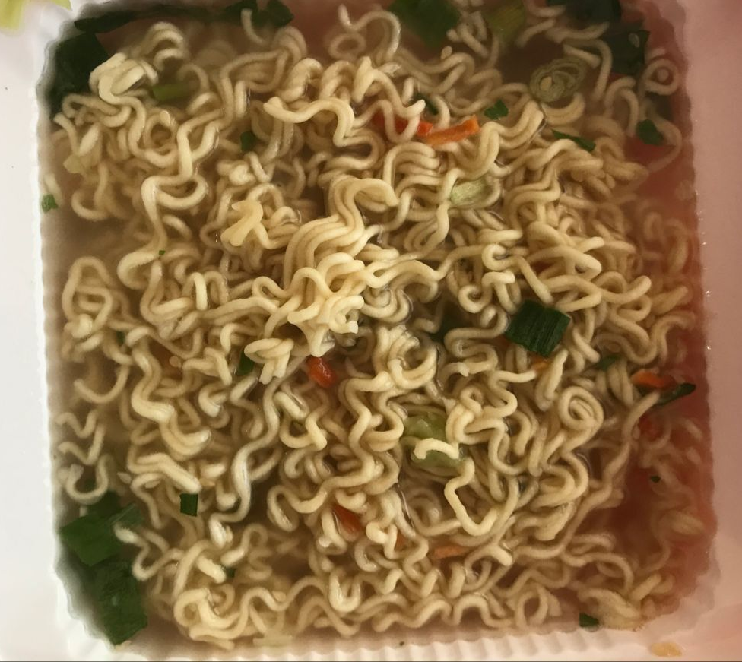
吃许多这样的食物会有什么后果？
方便食品

Slide 22
儿歌：
吃饭应注意，
健康和礼仪。
挑食暴食不可取，
浪费粮食更不宜。

